Slide 1
2025 m. audito išvados ir rekomendacijos ikimokyklinėse įstaigose
Švietimo skyriaus specialistė
J. Kveškevičienė

Slide 2
Bendra informacija
2025 m. Centralizuoto vidaus audito skyrius atliko patikrinimus 6 Kauno miesto ikimokyklinėse įstaigose
Po atlikto patikrinimo įstaigoms teikiama 5 (3 įstaigose), 7 (1 įstaigoje), 9 (1 įstaigoje), 11(1 įstaigoje) rekomendacijų
Rekomendacijų reikšmingumas vidutinis 36 atvejais, didelis 6 atvejais

Slide 3
Audito metu tikrintos sritys
Veiklos planavimas ir plano vykdymas
Valdomas ir naudojamas turtas
Vaikų priėmimo vykdymas
Vaikų maitinimo organizavimas
Įstaigos lėšų naudojimas
Žmogiškieji ištekliai
Viešųjų pirkimų organizavimas ir vykdymas
Sutarčių vykdymo kontrolė
Vidaus kontrolės politikos įgyvendinimas

Slide 4
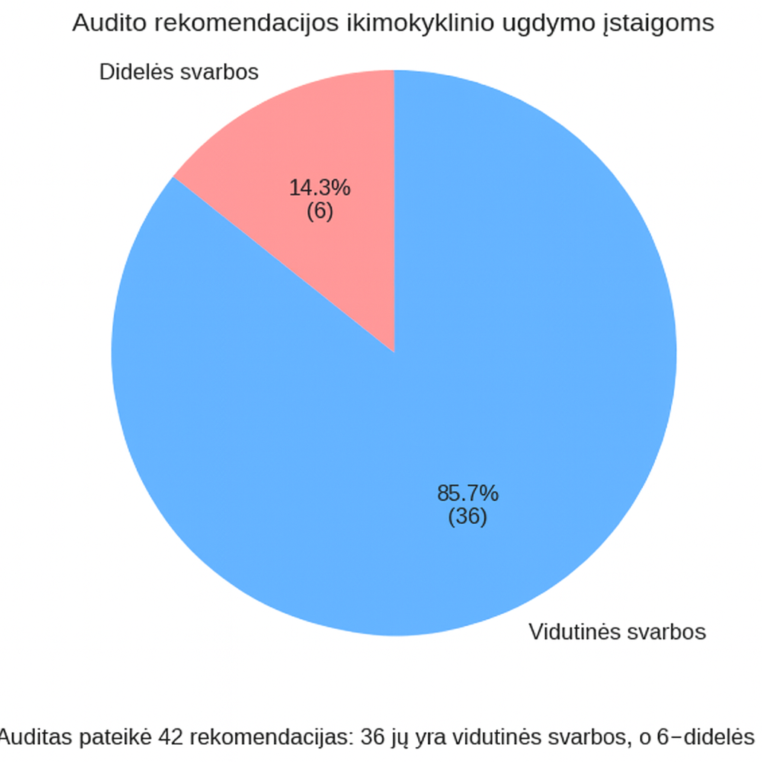
Rekomendacijos, teiktos ikimokyklinio ugdymo įstaigoms, po Centralizuoto vidaus audito skyriaus specialisto apsilankymo

Slide 5
Dažniausiai nustatyti pažeidimai
Darbo laiko apskaita ir kontrolė
Darbo užmokestis ir priemokos
Viešieji pirkimai ir sutarčių valdymas
Vidaus kontrolės pažeidimai
Vaikų priėmimo procedūrų pažeidimai
Personalo kvalifikacijos trūkumas
Maitinimo organizavimas
Dokumentų valdymas
Turto valdymas

Slide 6
Vienetiniai pažeidimai
Viešųjų ir privačių interesų konfliktas (direktorė nenusišalino nuo sprendimų priėmimo, susijusių su jai artimu giminaičiu, dirbančiu įstaigoje)

Slide 7
Pažeidimas: darbo laiko apskaita ir kontrolė
Neužtikrinama darbuotojų darbo laiko kontrolė (pagal nustatytą darbo grafiką, darbuotojas dar turėjo būti darbe, tačiau signalizacija (vakare) jau buvo įjungta)
Darbuotojų darbo laikas su pavadavimu viršija 12 valandų darbo dienos trukmę (sudaryti darbo grafikai, viršijantys numatomą leistiną 12 valandų darbo dienos trukmę)
Neteisingai suvedamas darbo laikas į Personalo modulį (suvedant darbo grafikus į Personalo modulį, padarytos klaidos)
Neužtikrinta darbo laiko kontrolė (meninio ugdymo mokytojų veikla dubliuojasi su maitinimo ir miego laiku)

Slide 8
Audito duomenų statistika-darbo laiko apskaitos ir kontrolės trūkumas

Slide 9
Pažeidimas: darbo užmokestis ir priemokos
Priemokos skiriamos nesilaikant teisės aktų (priemoka skirta už darbo krūvį viršijančią veiklą, nesant pavedimo raštu - faktiškai už kito darbuotojo funkcijų vykdymą)
Netinkamai nustatomi pareiginiai algos koeficientai (nedetalizuoti pareiginio koeficiento nustatymo kriterijai (pvz.: darbo patirtis, įgūdžiai ir žinios))
Neužtikrinta racionali darbo užmokesčio lėšų kontrolė (klaidos vadovų įsakymuose dėl priemokų ir piniginių išmokų, kuomet neteisingai nurodomas išmokos dydis, skiriama neteisingo dydžio išmoka)

Slide 10
Audito duomenų statistika- priemokos ir darbo užmokestis

Slide 11
Pažeidimas: viešieji pirkimai ir sutarčių vykdymas
Pirkimai VIPIS atlikti po faktinių įsigijimų (pirkimo procedūros VIPIS baigiamos po sutarčių sudarymo ar jau įsigijus prekes)
Sutartys nesuderintos su pirkimo dokumentais (į sutartis neįtraukiamos pirkimo dokumentuose numatomos sąlygos)
Netinkama pirkimo dokumentų apskaita DVS Kontoroje (viešųjų pirkimų sutartys neregistruojamos DVS Kontoroje)
Sutarčių viešinimas CVP IS atliekamas pavėluotai
Pirkimai vykdomi ne viešojo pirkimo būdu (prekės įsigytos neatlikus viešųjų pirkimų procedūros)
Netinkama sutarčių vykdymo kontrolė (nekontroliuojami sutartyje numatyti įsipareigojimai, nereikalaujama sutartyje numatytų įsipareigojimų patvirtinančių dokumentų iš tiekėjų ir rangovų, nesuderinti maisto produktų tiekimo grafikai, negauti prekių kilmės dokumentai)
Pirkimo dokumentai neįtraukti į apskaitą

Slide 12
Audito duomenų statistika-viešųjų pirkimų pažeidimai

Slide 13
Pažeidimas: vidaus kontrolė
Neužtikrintas Vidaus kontrolės įgyvendinimo tvarkos aprašo vykdymas (nenustatyti rizikos veiksniai, neatlikta vidaus kontrolės analizė- įstaiga faktiškai neatliko vidaus kontrolės, nors nurodo, kad kontrolė atlikta, rizikos įvertintos; tas pats asmuo skiriamas atsakingu už išankstinę ir paskesnę finansų kontrolę)

Slide 14
Audito duomenų statistika- vidaus kontrolė

Slide 15
Pažeidimas: vaikų priėmimo procedūros
Nepakankama dokumentų kontrolė ir registravimas DVS Kontoroje (DVS Kontoroje neregistruojami priėmimo dokumentai; į Informacinę sistemą neįkeliami prioritetus pagrindžiantys dokumentai)
Nepatikrinami priėmimo prioritetus pagrindžiantys dokumentai (nepatikrinta ar rugsėjo mėnesiui vaiko statusas nebus pasikeitęs pagal prioritetinę pirmumo teisę (vyresnieji šeimos vaikai netaps pilnamečiais ir keisis šeimos statusas iš daugiavaikės į nedaugiavaikę))
Sutartys sudaromos ne elektroniniu būdu

Slide 16
Audito duomenų statistika- vaikų priėmimo procedūros

Slide 17
Pažeidimas: personalo kvalifikacijos trūkumas
Įstaigoje dirba pedagogai, neturintys reikiamo išsilavinimo (įstaigose dirba dar studijuojantys mokytojai ir pagalbos specialistai)
Trūkstant pagalbos specialistų įstaigoje, ugdytiniams nesuteikiama reikalinga specialioji pagalba

Slide 18
Audito duomenų statistika- personalo kvalifikacijos trūkumas

Slide 19
Pažeidimas: maitinimo organizavimas
Faktinės maitinimo išlaidos mažesnės nei patvirtintos normos (patikrinimo metu faktinės dienos maitinimo išlaidos buvo mažesnės nei patvirtinta Savivaldybės tarybos ir Administracijos direktoriaus)
Rizika, kad maisto produktai panaudojami ne vaikų maitinimui (esant dideliems maisto nurašymo kiekiams, kyla grėsmė, kad gaminamų patiekalų energetinė vertė gali sumažėti ir neatitikti vaikams rekomenduojamų paros normų ar nurašyti produktai gali būti panaudojami ne vaikų maitinimui)
Netinkama maisto produktų sutarčių vykdymo kontrolė (nekontroliuotas sutarties vykdymo užtikrinimo bei prekių kilmės dokumentų gavimas, aplinkosauginių reikalavimų vykdymas, viršytos sutarčių vertės, nederinti dalis prekių tiekimo grafikų, gauti su sutarčių vykdymu susiję dokumentai neregistruojami, netinkamai atliekama mokėjimų kontrolės funkcija)
Valgiaraščių tvirtinimo ir nurašymo procedūros atliekamos pavėluotai (dėl besikeičiančių dietisčių, įstaigoje buvo pavėluotai tvirtinami ir nurašomi valgiaraščiai)

Slide 20
Audito duomenų statistika- maitinimo organizavimas

Slide 21
Pažeidimas: dokumentų valdymas
Dokumentai nerengiami ir nepasirašomi DVS Kontora (DVS Kontoroje nerengiami, nepasirašomi, neregistruojami įstaigos dokumentai)
Neregistruojamos sutartys ir kiti dokumentai
Nesukurtos bylos ir registrai pagal dokumentacijos planą (dokumentacijos planuose nurodytos bylos nėra sukurtos DVS Kontoroje)

Slide 22
Audito duomenų statistika-dokumentų valdymas

Slide 23
Pažeidimas: turto valdymas
Neapdrausti įstaigos pasitikėjimo teise valdomi pastatai (neapdrausta įstaiga ir turtas esantis joje)
Trumpalaikė nuoma neįforminta pagal nustatytą tvarką, nekontroliuojamai nuompinigių mokėjimo terminai (trumpalaikė nuoma įforminta nesilaikant nustatytos tvarkos, pinigai už nuomą sumokami nesilaikant sutartyje numatytų terminų)
Nekilnojamo turto registre neužregistruoti inžineriniai statiniai (pridavus naują įstaigą, nebuvo spėta įregistruoti įstaigos teritorijoje esančių pagalbinių statinių)

Slide 24
Audito duomenų statistika- turto valdymas

